Slide 1
Encuesta de Satisfacción de Usuarios de
Examinador de Guardia de Patentes
2024

Slide 2
Ficha encuesta Examinador de Guardia de Patentes 2024
Periodo considerado: 1 de enero de 2024 al 31 de diciembre 2024.
Usuarios: usuarios telefónicos y por correo electrónico del servicio de información de examinador de guardia de patentes.
Población: 880 (siendo 737 telefónicas,124 presenciales y 19 por email) usuarios del servicio en 2024, de los cuales se ha enviado la encuesta a 620 usuarios.
Muestra: 133 cuestionarios (tasa de respuesta: 21,45%)
Para un nivel de confianza del 95% el margen de error es del 7,5%.

Slide 3
Secciones del cuestionario
CANAL DE ENTRADA
ATENCIÓN RECIBIDA
INFORMACIÓN RECIBIDA
CLARIDAD
UTILIDAD
APRENDIZAJE PARA NUEVAS CONSULTAS
RECOMENDACIÓN DEL SERVICIO
PROPUESTAS DE MEJORA

Slide 4
Resultados

Slide 5
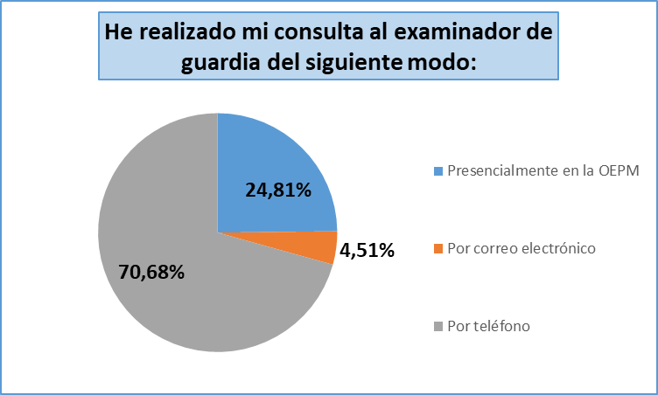
CANAL DE ENTRADA

Slide 6
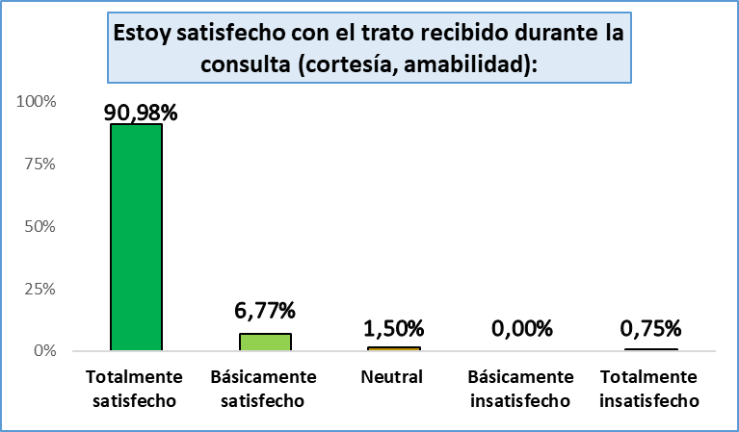
ATENCIÓN RECIBIDA
98% Satisfechos
1% Insatisfechos

Slide 7
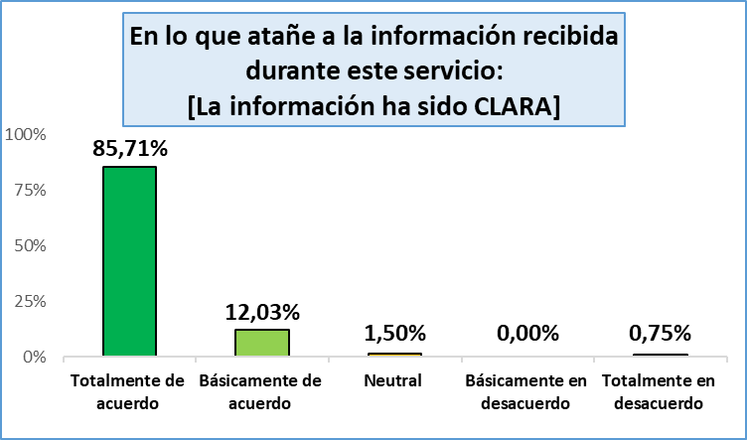
CLARIDAD INFORMACIÓN RECIBIDA
98% Satisfechos
1% Insatisfechos

Slide 8
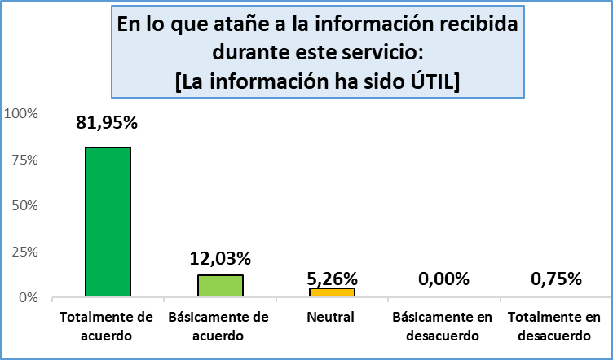
UTILIDAD INFORMACIÓN RECIBIDA
94% Satisfechos
1% Insatisfechos

Slide 9
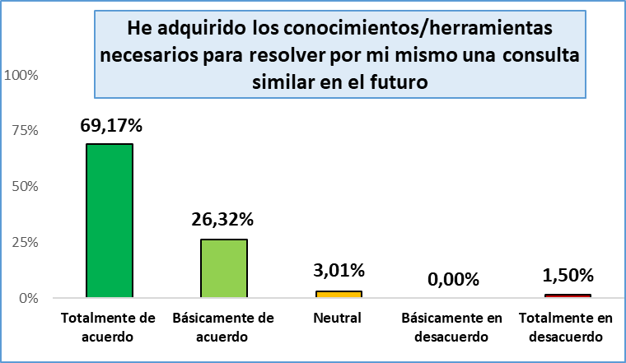
APRENDIZAJE PARA NUEVAS CONSULTAS
95% Satisfechos
2% Insatisfechos

Slide 10
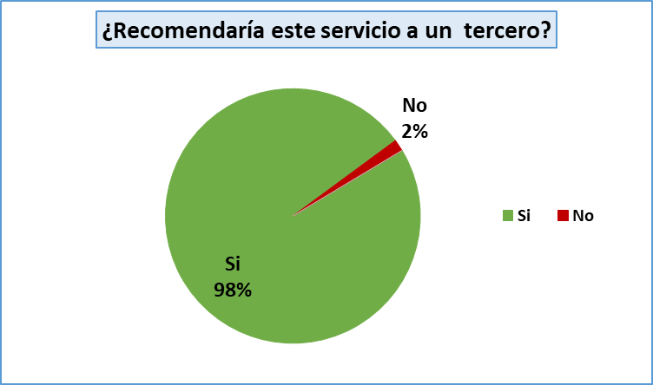
RECOMENDACIÓN DEL SERVICIO

Slide 11
PROPUESTAS DE MEJORA
Creo que es posible mejorar este servicio y/o los servicios prestados por la OEPM en general. Propongo lo que sigue:
Nº de veces | Contenido de la respuestas
25 | Comentario de satisfacción/felicitación
4 | Mejora del sistema de cita previa
4 | Mejora manuales y agilizar burocracia
2 | Tutorizar los procesos con un solo examinador
1 | Propuesta de videos tutoriales de como hacer una patente
1 | Propuesta de uso de llamadas por WhatsApp
1 | Reducir tiempo para atender las llamadas
1 | Usurpación de invenciones por parte de agentes
1 | Mayor difusión e información sobre PI
1 | Facilitar la información recibida por tlf. en un email
1 | Mejora de atención en las sedes sin remitir a Madrid
1 | Dificultad para contactar con el examinador de guardia
1 | Propuesta de un servicio de puesta en contacto inventores con empresas

Slide 12
TABLA RESUMEN 2024
Canal de Entrada | % Participantes en Encuesta
Presencial | 25%
Por teléfono | 71%
Por correo electrónico | 4%
Aspectos del Servicio | satisfechos / de acuerdo | insatisfechos/ en desacuerdo
TRATO RECIBIDO | 98% | 1%
CLARIDAD DE LA INFORMACIÓN | 98% | 1%
UTILIDAD DE LA INFORMACIÓN | 94% | 1%
APRENDIZAJE PARA NUEVAS CONSULTAS | 95% | 2%
RECOMENDACIÓN DEL SERVICIO | 98% | 2%
* Porcentajes en cada respuesta excluyendo usuarios participantes que han contestado “Neutral”

Slide 13
COMPARATIVA 2021-2024
Aspectos del Servicio (satisfactorio) | 2021 | 2022 | 2023 | 2024
TRATO RECIBIDO | 100% | 97% | 97% | 98%
CLARIDAD DE LA INFORMACIÓN | 100% | 97% | 92% | 98%
UTILIDAD DE LA INFORMACIÓN | 95% | 90% | 92% | 94%
APRENDIZAJE PARA NUEVAS CONSULTAS | 90% | 94% | 91% | 95%
RECOMENDACIÓN DEL SERVICIO | 100% | 97% | 95% | 98%
Aspectos del Servicio (insatisfactorio) | 2021 | 2022 | 2023 | 2024
TRATO RECIBIDO | 0% | 2% | 2% | 1%
CLARIDAD DE LA INFORMACIÓN | 0% | 1% | 5% | 1%
UTILIDAD DE LA INFORMACIÓN | 5% | 1% | 5% | 1%
APRENDIZAJE PARA NUEVAS CONSULTAS | 5% | 3% | 2% | 2%
RECOMENDACIÓN DEL SERVICIO | 0% | 0% | 1% | 2%
* Porcentajes en cada respuesta excluyendo usuarios participantes que han contestado “Neutral”

Slide 14
FIN
DEL INFORME RESUMEN DE RESULTADOS

Slide 15
¡Vuestra opinión es importante!
Estaremos encantados de recibir vuestras sugerencias a través del formulario de nuestra página web:
https://www.oepm.es/es/qsf/index.html
O escribiendo un correo a: ciudadano@oepm.es

